Slide 1
Udarbejdet af:

Slide 4
EKSEMPEL

Slide 5
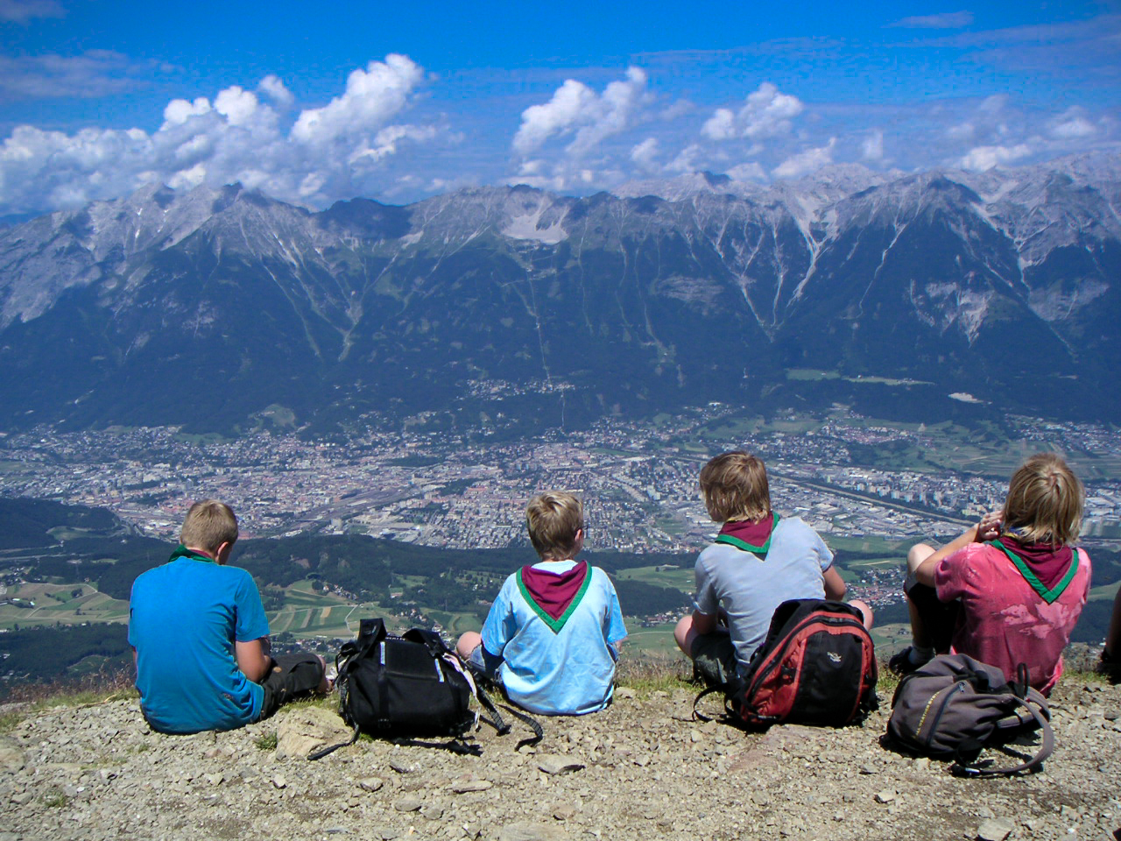
Tur planlægning
Udarbejdet af:
Niels
Bo
Åge

Slide 6
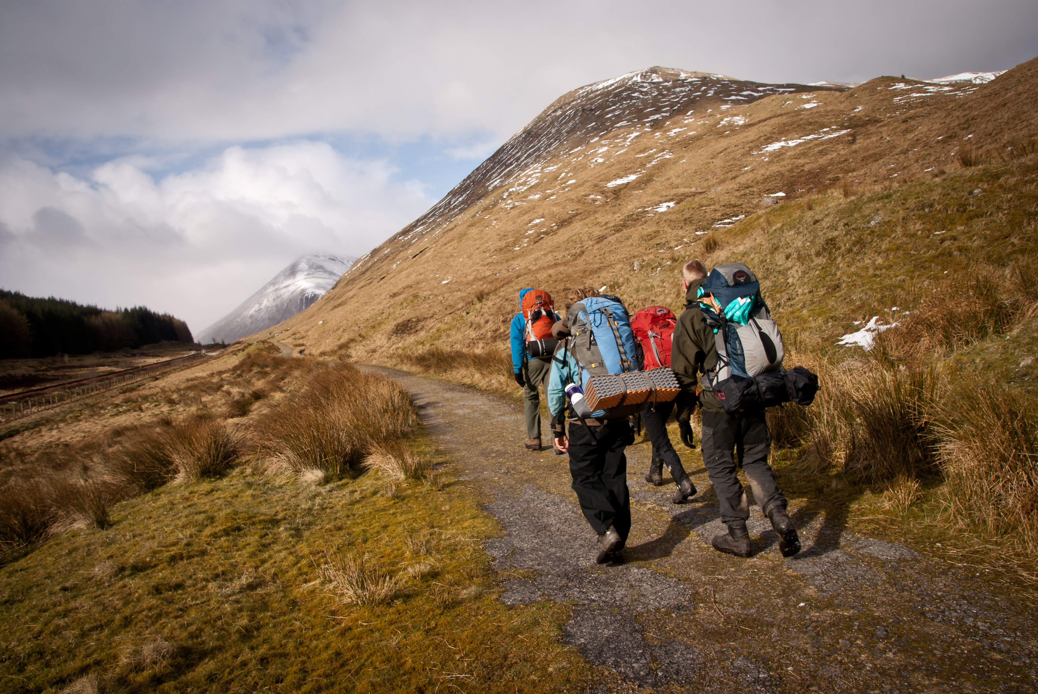
Tommerup spejdercenter
Hvad kan vi lave
Billede
Kanohejk
Pioner
Bålaften
Andet….

Slide 7
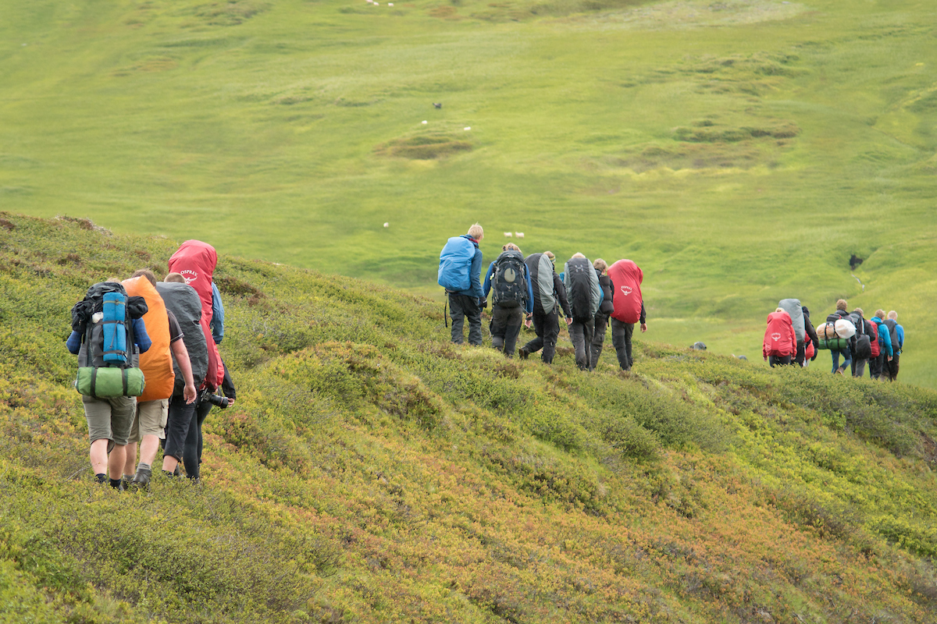
Næsbycenteret
Hvad kan vi lave
Billede
Hejk
Bålaften
Madlavning
….

Slide 8
Priser
 | Tommerup | Næsbycenteret | Sidste oplæg
Transport – ud og hjem | 500 | 750
Pladsleje - x antal nætter | 300 | 500
Mad – alle måltider | 1500 | 1500
Aktivitets - priser | 250 | 350
Samlet | 2550 | 3100
Antal deltagere | 10 | 8
Totalt per person | 255 | 387,50

